Slide 2
Blå Digital | Mottagande Industri
Detta möte spelas in
Notes:
Sebbe

Slide 3
Agenda 27:e Februari 2024
Introduktion | Kort information
Återkoppling från föregående möte | Vågkort – Lars-Erik Jönsson
Fokusområde VIOL 3 | Råvarupris – Maria Halvarsson
Milstolpar | Uppföljning av genomförda, pågående och kommande milstolpar
Nästa möte & Hemläxa | Genomförs vecka 13
Notes:
Sebbe

Slide 4
Introduktion

Slide 5

Introduktion | Kort information
Lathund för Mina Sidor hittas på Kundgrupp Blå sida på Biometria.se länk
Omläggningskommunikation del 2 kommer publiceras inom kort
Prenumerera på nyhetsbrev här
Länk till anmälan för fysisk träff
Uppdaterad projektutbildning finns på e-utbildningar
Möjligt att skanna denna med din mobiltelefon för att komma till formuläret
Notes:
Sebbe

Slide 6
Fråga från föregående möte - Vågkort
Argument/beslut till varför vågkort försvinner
Personlig inloggning – skyldig att veta vem som utför mätningen och ersätter ex. skogsägarna
  Ingen juridisk person bakom vågkorten
  Spårbarhet i systemet, vem har gjort vad?
  EU:direktiv (säkerhetsdirektiv som ställer krav)
Från transportörsnummer till registreringsnummer (ekipageregister)
Mätarna som administrerar ”försvinner”, finns ingen naturlig administratör av vågkorten
  Skulle vi ge personliga kort till alla så skulle administrationen öka avsevärt, både resurs- och pengamässigt
Förarterminaler klarar olika saker, inte samma funktionalitet överallt
Notes:
Lars-erik

Slide 7
Fråga från föregående möte - Vågkort
Brist i VIOL 3
Scenarion vid tillfälliga och/eller utländska chaufförer finns det en brist i lösningen
Fördelar med VIOL 3
Chauffören loggar in en gång per dag – Chaufförsklienten
  Har man ”egna system, ex. GATA” där användarinloggningen är lika som i MPS behöver man inte logga in på nytt – loggas in automatiskt
Slipper veva ner rutan för vägning
Slipper leta efter ”rätt kort” (oftast flera kort pga. flera platser)
Notes:
Lars-erik

Slide 8
Råvarupris VIOL 3

Slide 9
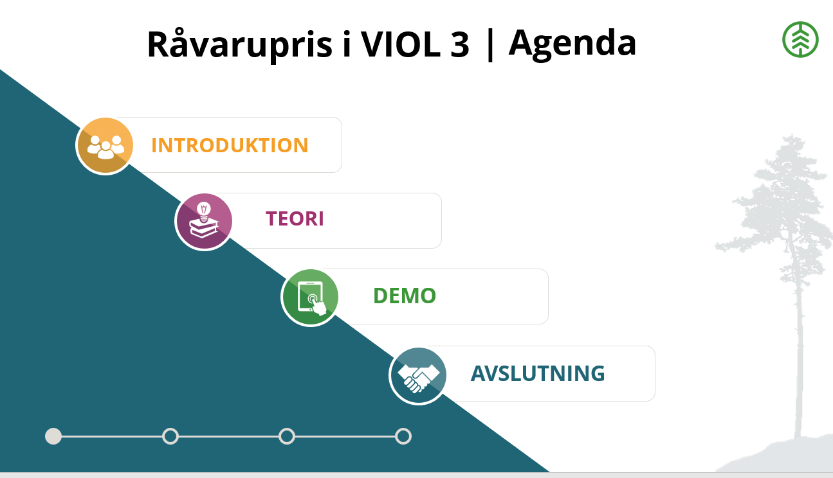

Slide 10

Bakgrund | VIOL 2 → VIOL 3
Den grundläggande principen för pris i VIOL 3 är att tillhandahålla transparenta prisvillkor mellan köpare och säljare i ett affärsled.
Med det menas att prisvillkoren ska spegla de verkliga avtalsvillkoren
och att prisvillkor ska synliggöras för parterna i affären.
Prisark och textkod från VIOL 2 försvinner och ”ersätts” av priskomponenter
Dessa priskomponenter skapas utifrån fördefinierade och robusta standardkomponenter som säkerställer riktighet och spårbarhet i bokföring, uppföljning och analys
Branschgemensam och transparent hantering av pris i VIOL 3
Enbart kvantiteter med måttslagskvalitet 1 och 2 – God nog för råvaruredovisning – kan ligga till grund för värdeberäkning
Larm om grundvärde inte kan beräknas
Länk till VIOL 3 1.0 Funktioner

Slide 11
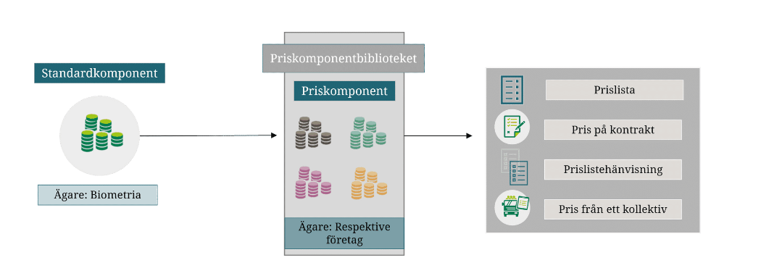
Branschgemensamma komponenter
Skapar ramar och förutsättningar för all värdeberäkning i VIOL3
Specifika uttryck för värdeberäkningen
Kan användas på
Ärver förutsättningarna
Kan kompletteras med företagsspecifika värden och villkor
Utgör grundbibliotek för värdeberäkning

Slide 12
Standardkomponenter | Uppbyggnad
Branschgemensamma komponenter som administreras och ägs av Biometria. Utgör basen för all värdeberäkning i VIOL3
Standardkomponenterna sätter ramarna för prissättning och ger transparens i prissättningen
Alla standardkomponenter har uttryck för hur just den standardkomponenten ska kunna värdeberäknas
Information från standardkomponenterna ärvs till priskomponeterna som sedan kan kompletteras med villkor och värden från företagen
Det finns två olika former av standardkomponenter: Grundpris och Tillägg och avdrag (T/A)
Priskomponenten i VIOL 3 ersätter kombinationen av Prisark och Textkod i VIOL 2.

Slide 13
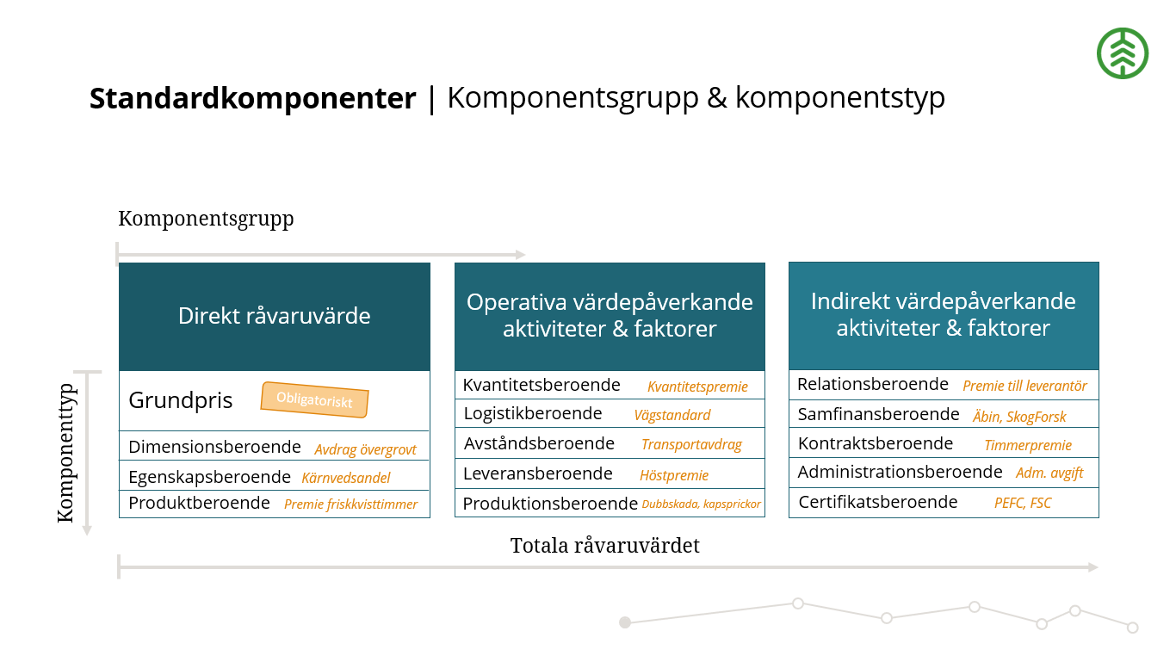

Slide 14
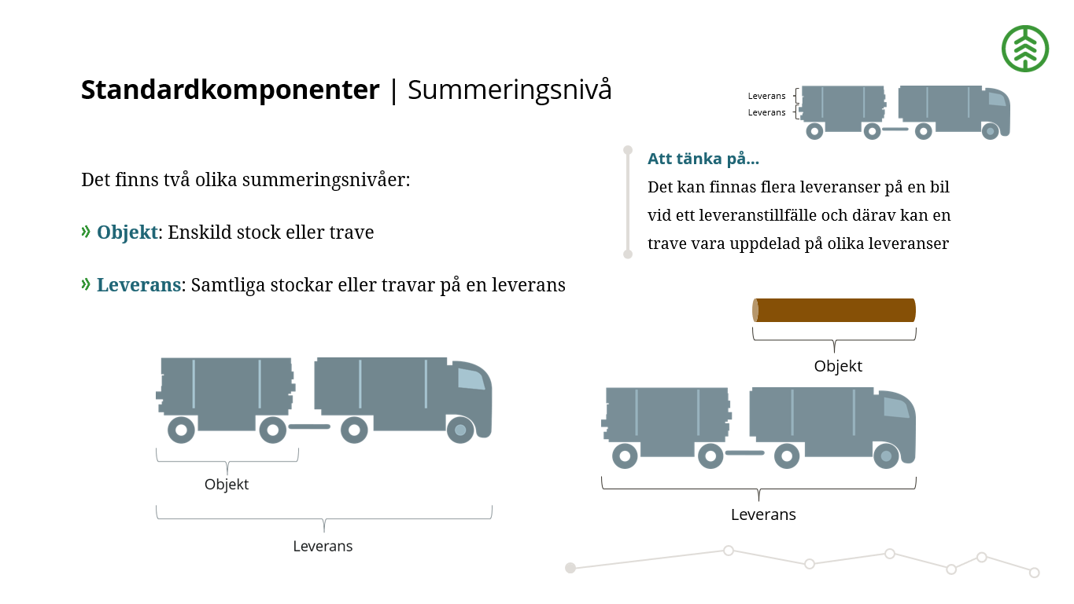

Slide 15
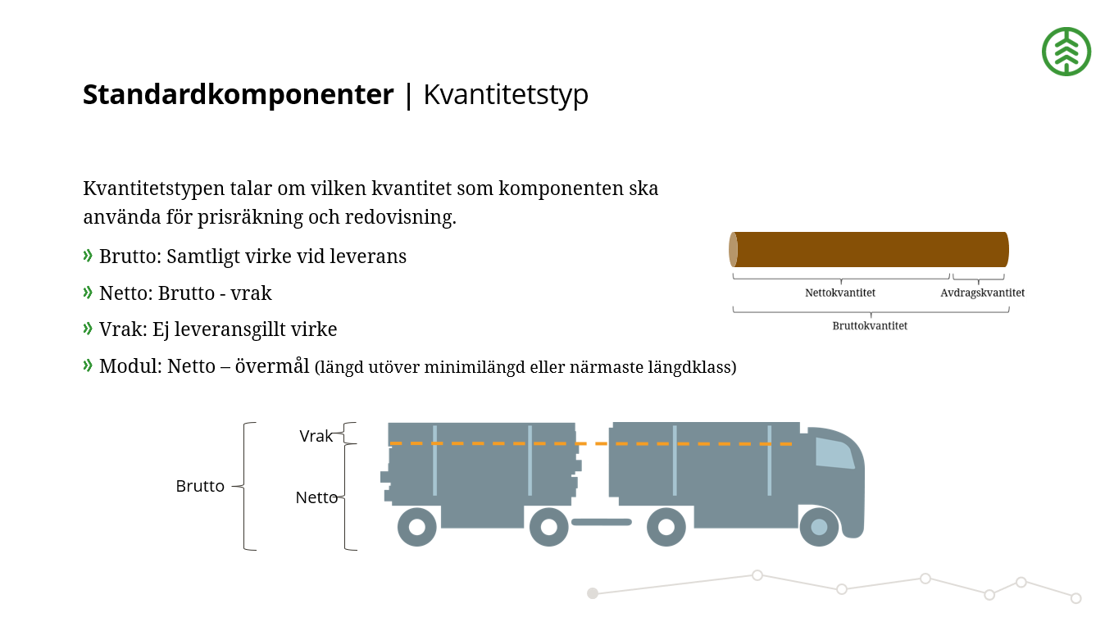

Slide 16

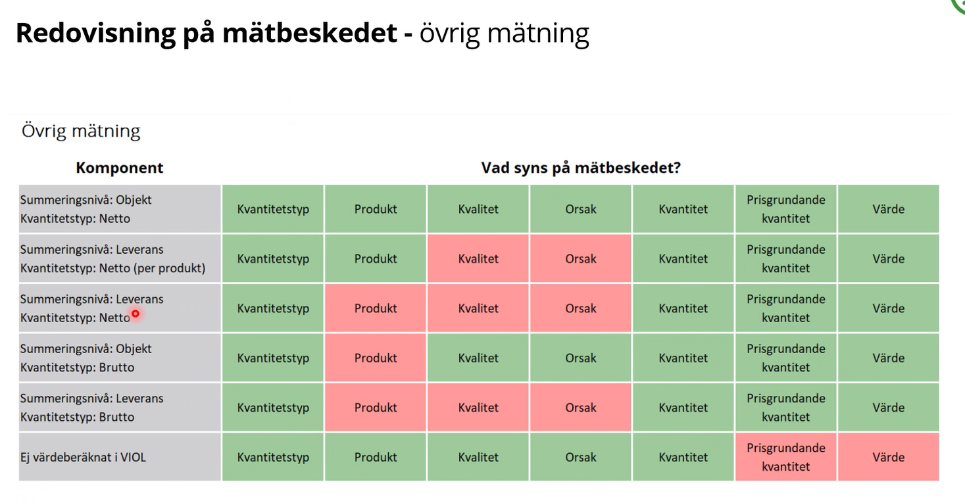
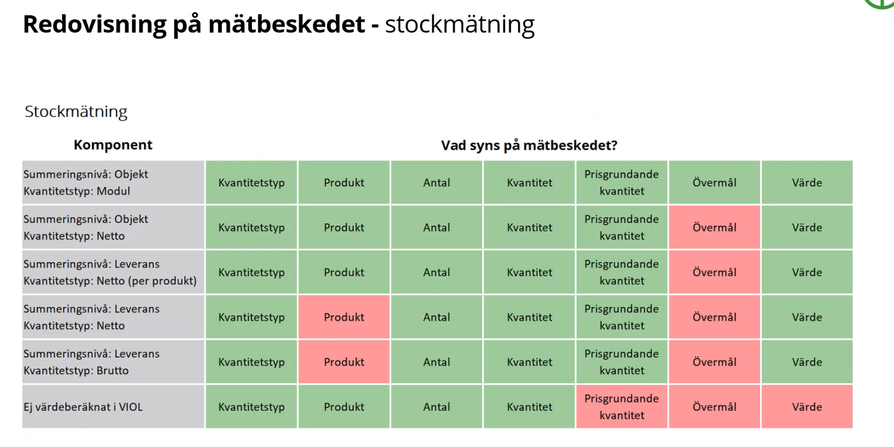
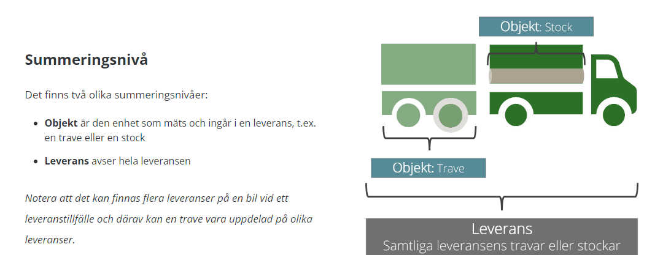
Prisräkningens påverkan på mätbeskedets innehåll
Mätbeskedet är kvittot till markägaren som visar vilken kvantitet som mätts in samt värdet på de sortiment som mätts in.
Värdeberäkningen styr vilken detaljnivå mätbeskedet kan ha. Hur prissättningen görs påverkar utredovisningen på mätbesked och BI.
Summeringsnivå och kvantitetstyp för priskomponenterna påverkar detaljnivån på mätbeskedet.

Slide 17
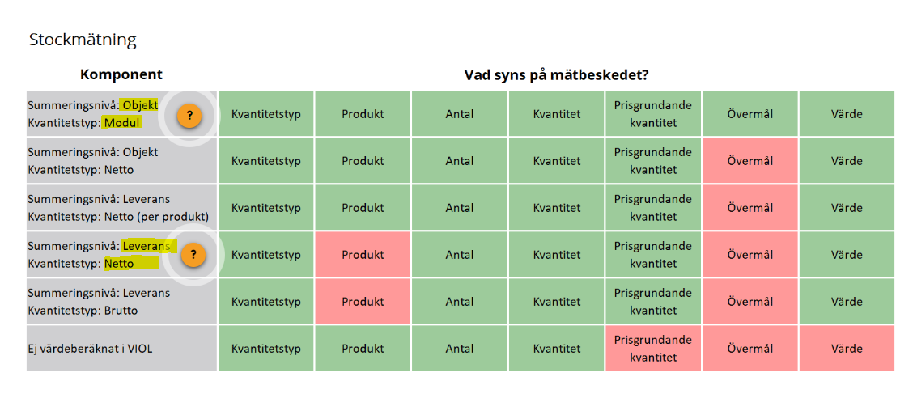
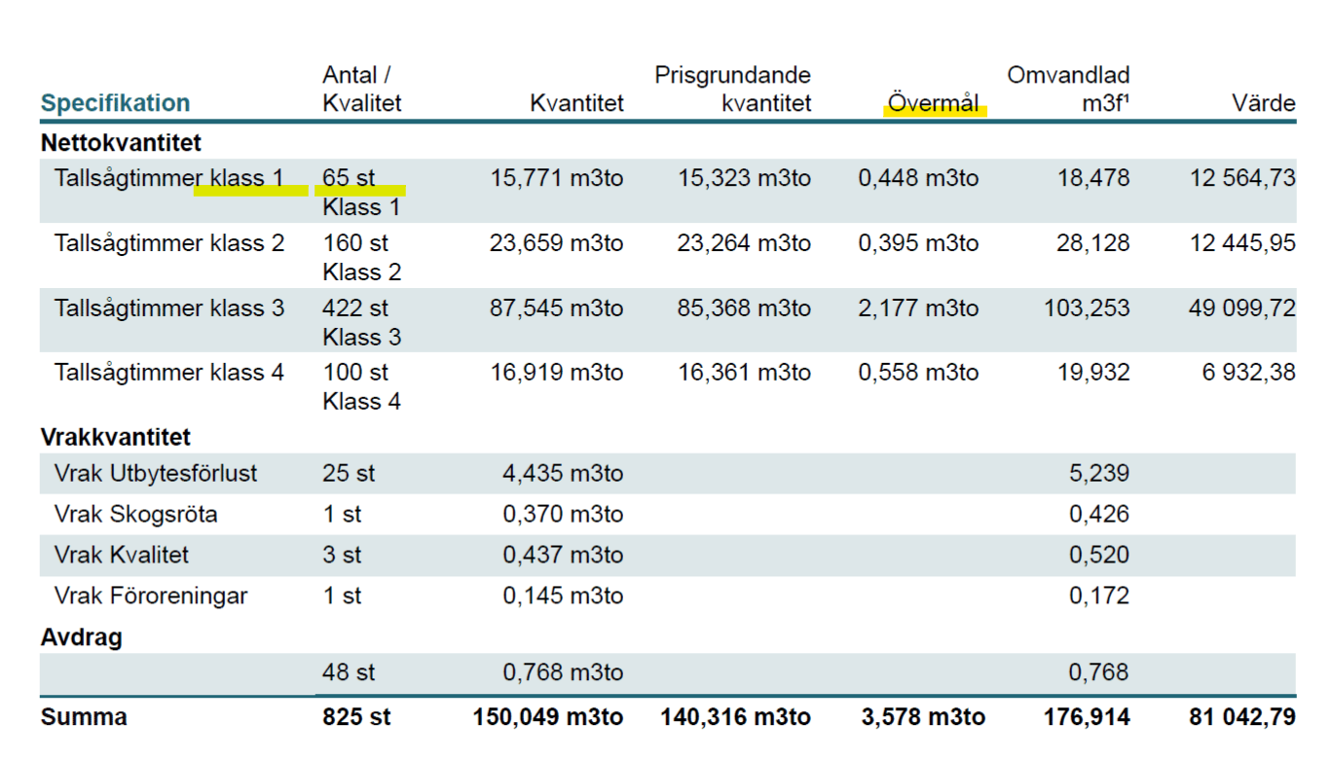
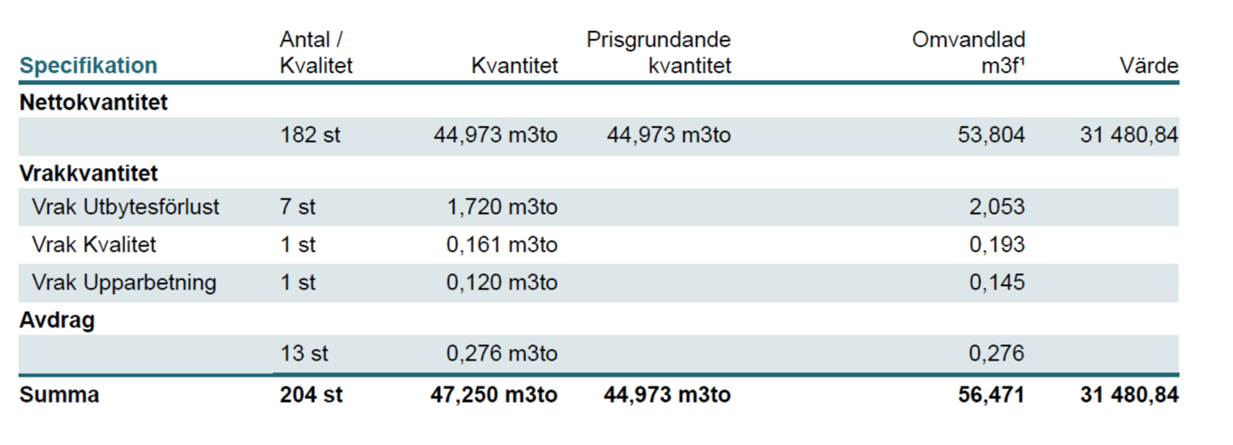

Slide 18
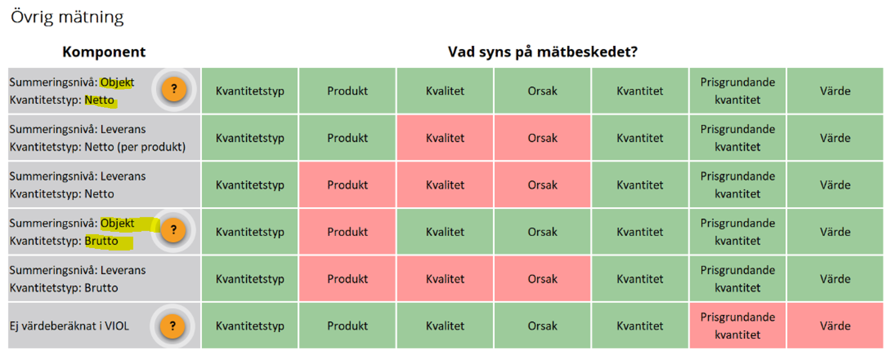
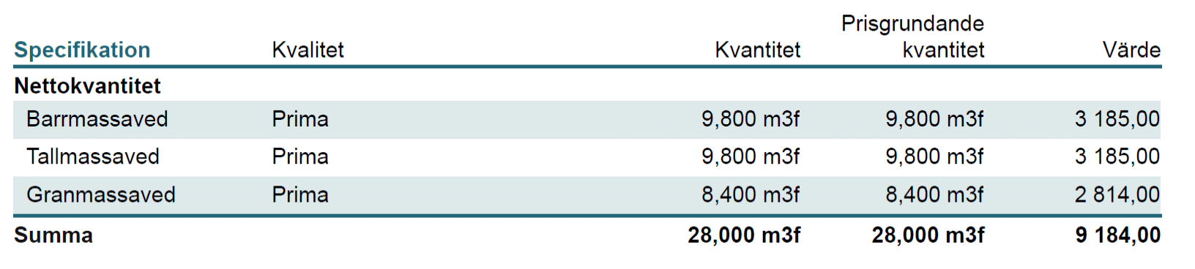
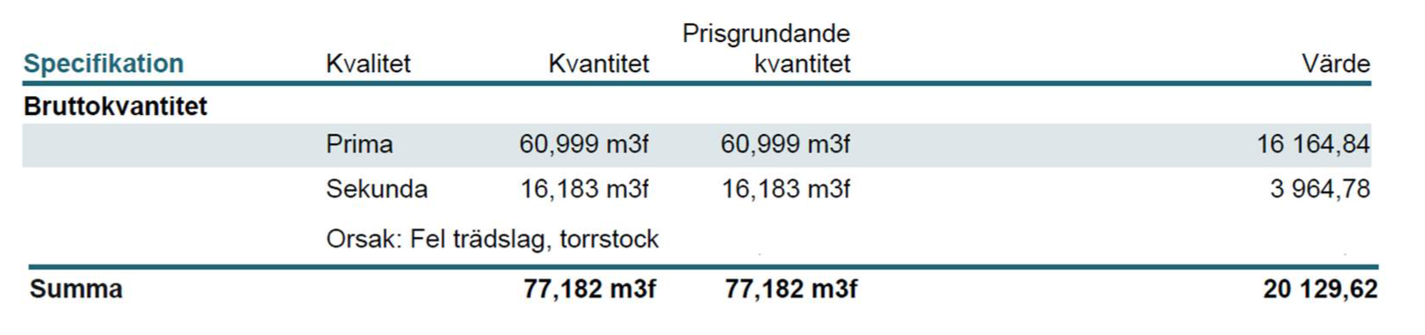

Slide 19
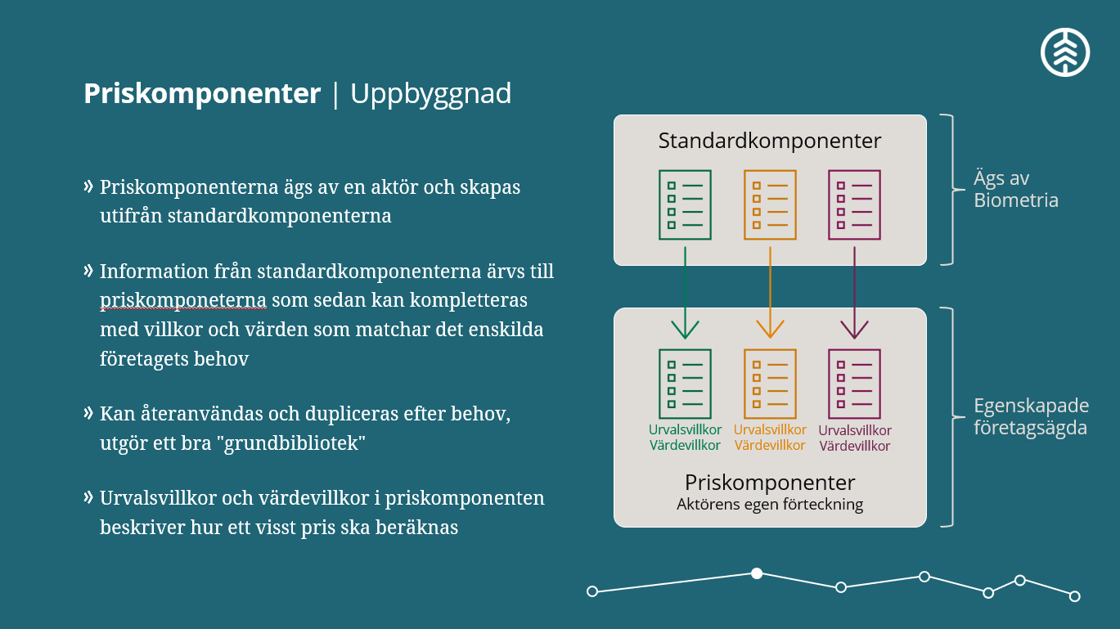

Slide 20
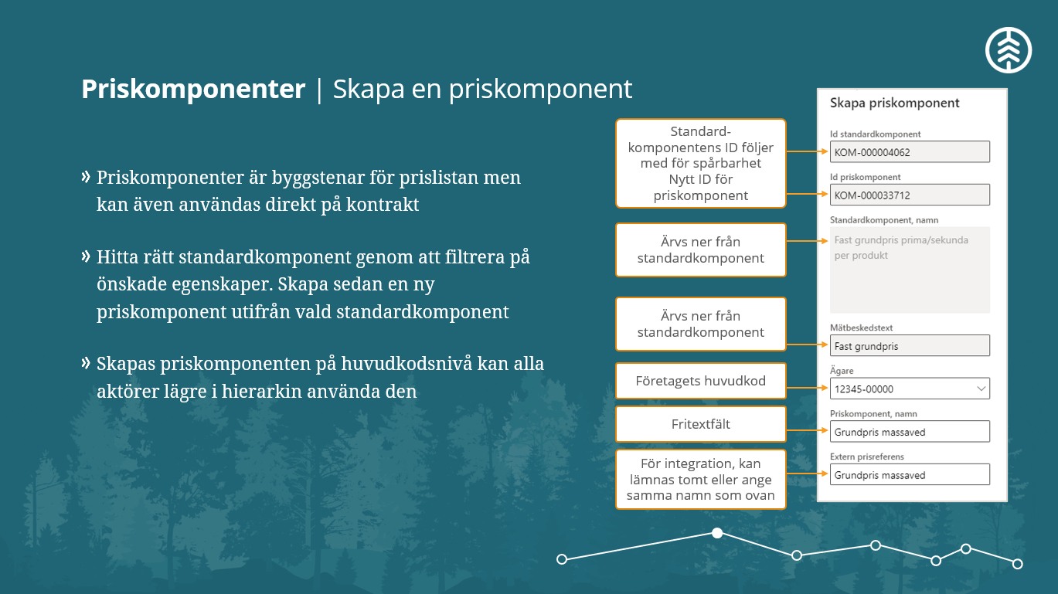

Slide 21
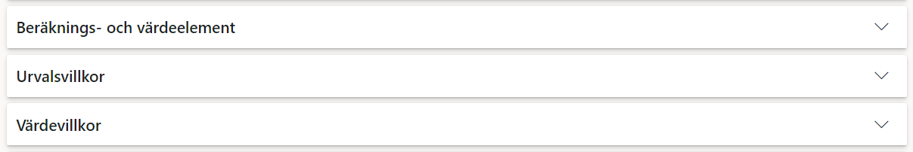
Priskomponenter | Uppbyggnad
Priskomponenter | Prisvillkor
Att tänka på…
En del värdetermer finns enbart i utvalda standardkomponenter.
Beräknings- och värdeelement innehåller de värdetermer som är möjliga att sätta upp som villkor i värdevillkoren. Går att komplettera med fler vid skapandet av priskomponenten
Urvalsvillkor: Ett urvalsvillkor gäller för hela priskomponenten och varje urvalsvillkor måste uppfyllas för att priskomponenten ska kunna användas vid värdeberäkning, dvs ska få träff på komponenten.
Exempelvis sortiment, prisområde eller mottagningsplats
Värdevillkor: Villkor som sätts upp kopplat till ett värde.
Exempelvis kvalitetsklass, trädslag och tidsperiod. Prioordning
Skapa priskomponent
Samlad beskrivning av värde- och urvalstermer på Biometria.se

Slide 22
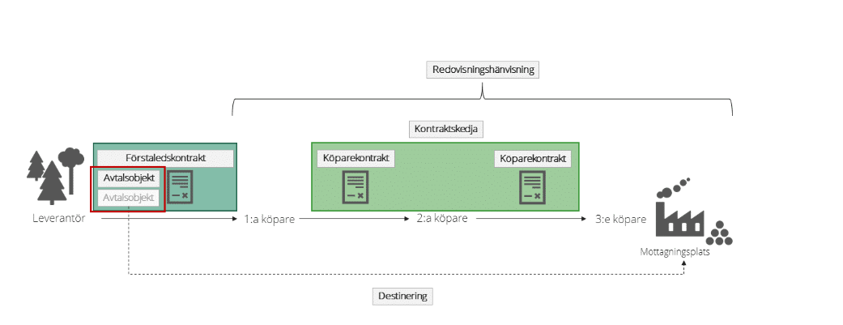


Förstaledsaffär
Skogsbolaget avverkningsuppdrag markägare
Talltimmer
Barrmassa
T/A
Prislista
utredovisning på mätbesked
Andraledsaffär
Skogsbolaget till
mottagande industri
Talltimmer
Barrmassa
Pris på kontrakt
Mottagande industri
Barrmassa till Bruket
Talltimmer till Sågen
T/A
Provision
Mängd kvot
Leveranstidpunkt
BI

Slide 23
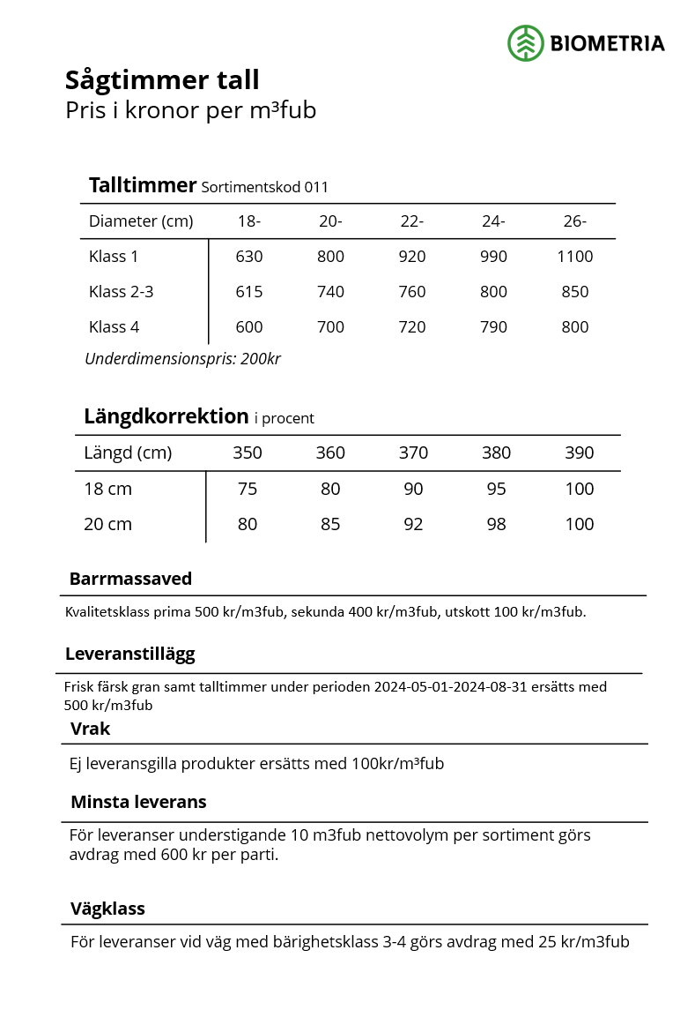
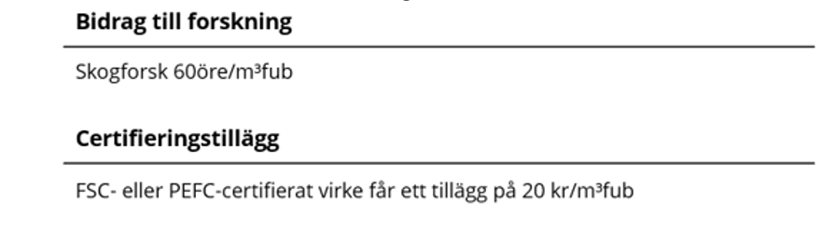
Prislista|

Slide 24
Prismatris och längdkorrektion

Slide 25

Prismatris och längdkorrektion | Prismatris
Prismatris används när prissättning av stockar ska ske beroende på längd, diameter och klass
Prismatriser kan skapas både för stockmätning och för skördarmätning och lyfts sedan in i en priskomponent
I VIOL 3 är prismatris och längdkorrektion självständiga objekt och kan återanvändas i flera priskomponenter.
En förändring i mallen för prismatrisen & längdkorrektionen slår inte igenom i de priskomponenter där objekten en gång har lyfts in.
Ingen större förändring mellan VIOL 2 och VIOL 3, samma typ av information men anges på olika.

Slide 26
Prismatris och längdkorrektion | Prismatris
Prismatris och längdkorrektion | Längdkorrektion
Längdkorrektion kan endast användas tillsammans med en grundprismatris och endast stockar som fått träff i prismatrisen går vidare till längdkorrektionen
Längdkorrektion skapas utifrån prismatrisen och lyfts även den in i en priskomponent
Dimensioner och längder kan endast ändras i den fristående längdkorrektionen (objektet) och inte inne på en prislista

Slide 27
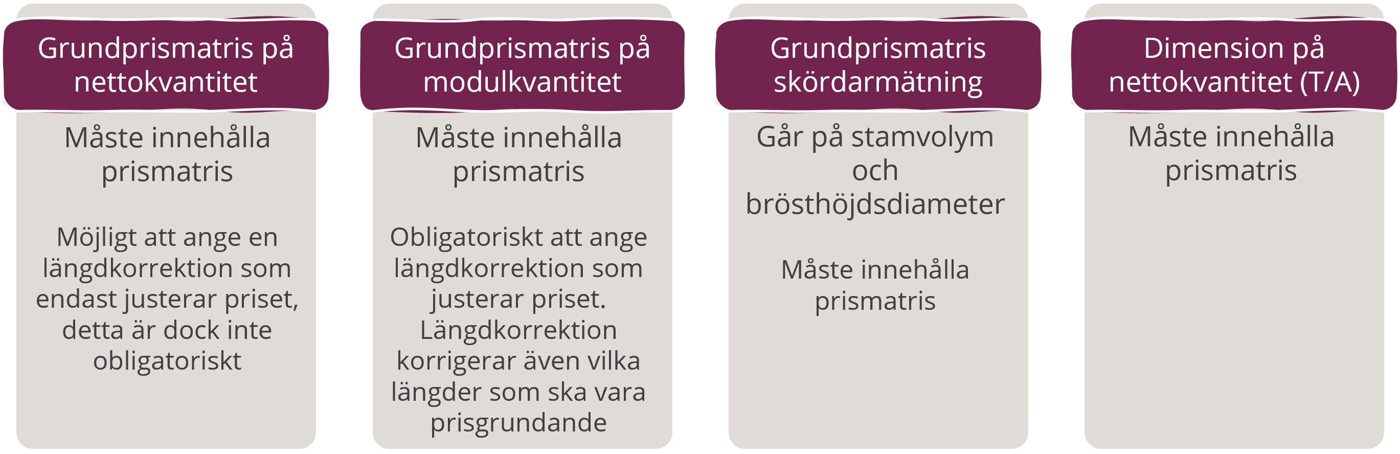
Prismatris och längdkorrektion | Prismatris
Prismatris och längdkorrektion | Uppbyggnad
För värdeberäkning med hjälp av prismatriser och längdkorrektioner finns fyra olika typer av standardkomponenter:
Alla komponenter ovan finns för både m3f och m3to förutom den för skördarmätning som endast finns i m3f
Skapas upp som mallar och är egna objekt innan de läggs in i en priskomponent
Att tänka på…
Prismatrisen och längkorrektionen får ny ”identitet” när de läggs in i en priskomponent

Slide 28
Prislista|

Slide 29
Paus!

Slide 30
Prislista och
Pris på kontrakt

Slide 31
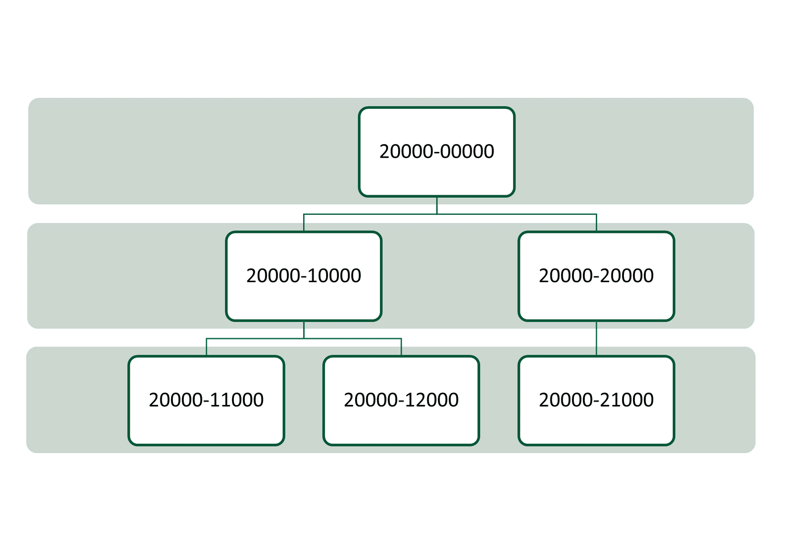
Prislista | Uppbyggnad
Prislisteabonnemang
Prislisteabonnemanget knyts till en organisatorisk enhet i företaget (huvudkod + internnummer), består av tre tecken (0–9, A-Z). Prislisteabonnemangets ID används på de tre första positionerna i prislistans ID.
Upplägg av nytt prislisteabonnemang sker av Biometrias Support.
Prislistan måste ha ett unikt ID, 6-10 tecken långt (0–9, A-Z), skrivs med versaler.
En organisatorisk enhet kan tilldelas flera abonnemang
Alla organisatoriska enheter under ägaren kan skapa prislistor med abonnemanget
En kombination kan endast förekomma en gång

Slide 32
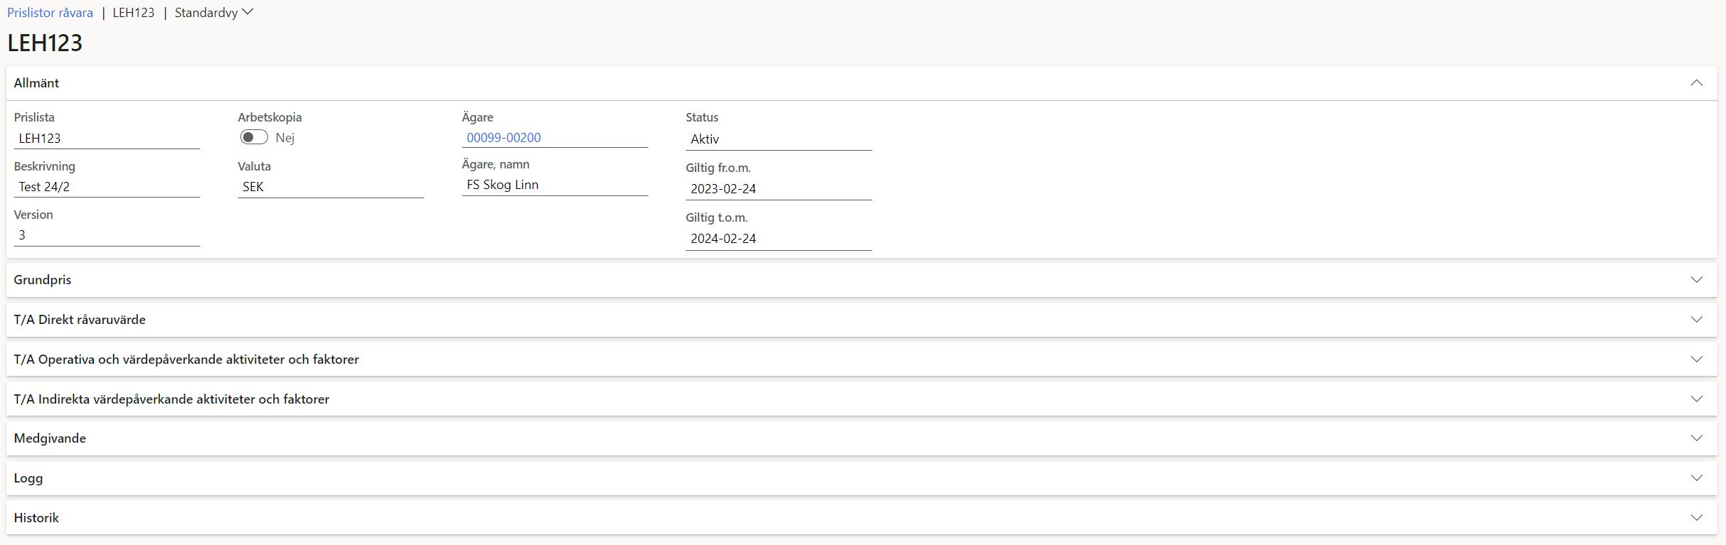
Prislista | Uppbyggnad
Innehåll
Prislisteabonnemang
Arbetskopia
Vid skapande av ny version av prislista skapas först en arbetskopia. När denna aktiveras inaktiveras tidigare version
Ägare
Kan endast vara aktör som är kopplad till angivet prislisteabonnemang
Prislista
Måste ha ett unikt ID, sex-tio tecken långt, alfanumeriskt
(0-9, A-Z) och skrivs med versaler
Status
Aktiv, preliminär eller avslutad. Aktiv prislista är den som används vid värdeberäkning
Beskrivning
Valfri beskrivning av prislistan
Giltighetstid
Max 72 månader
Fr.o.m. kan sättas bakåt i tiden
Version
Versionshanteras för möjligheten att skapa flera versioner av en prislista istället för att skapa en ny vid behov av uppdatering
Grundpris
Minst ett grundpris måste anges.
Finns möjlighet att ange flera priskomponenter.
Kommer endast få träff på ett grundpris vid prisräkning
Tillägg och avdrag (T/A)
Läggs till under olika Komponentsgrupper för att förtydliga struktur och innehåll i prislistan.
Medgivande
Behörighet till valda aktörer att se och kopiera prislistan i egen affär och om de får värdeberäkna med prislistan
Logg
Fritextfält för dokumentation av exempelvis förändringar av prislistan

Slide 33
Prislistehänvisning | PH
En prislistehänvisning används för att peka ut vilken prislista som ska användas för värdeberäkning då prislista exkluderats på förstaleds- och/eller köparekontrakt.
Avser förenkla administrationen, i stället för att administrera prislistor i samtliga förstaledskontrakt och köparekontrakt kan en prislistehänvisning användas, som utifrån de urvalsvillkor som angetts på hänvisning pekar ut den prislista som uppfyller villkoren.
Om kontraktstyp är köparekontrakt blir säljare ett obligatoriskt fält, annars kan säljare lämnas öppet.
Privatpersoner kan ej väljas in som aktör i en Prislistehänvisning

Slide 34
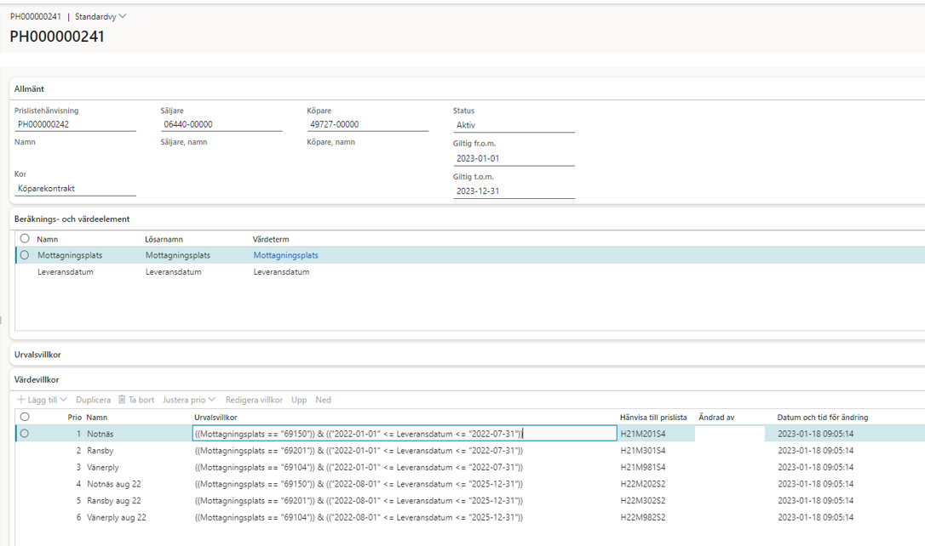
Prislistehänvisning | exempel

Slide 35
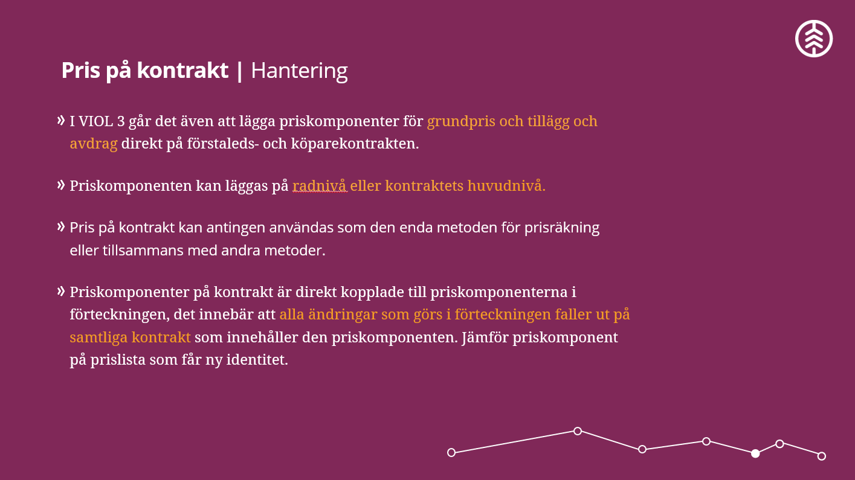
Pris på kontrakt | Hantering
I VIOL 3 går det även att lägga priskomponenter för grundpris och tillägg och avdrag direkt på förstaleds- och köparekontrakten.
Priskomponenten kan läggas på radnivå eller kontraktets huvudnivå.
Pris på kontrakt kan antingen användas som den enda metoden för prisräkning eller tillsammans med andra metoder.
Priskomponenter på kontrakt är direkt kopplade till priskomponenterna i förteckningen, det innebär att alla ändringar som görs i förteckningen faller ut på samtliga kontrakt som innehåller den priskomponenten. Jämför priskomponent på prislista som får ny identitet.

Slide 36
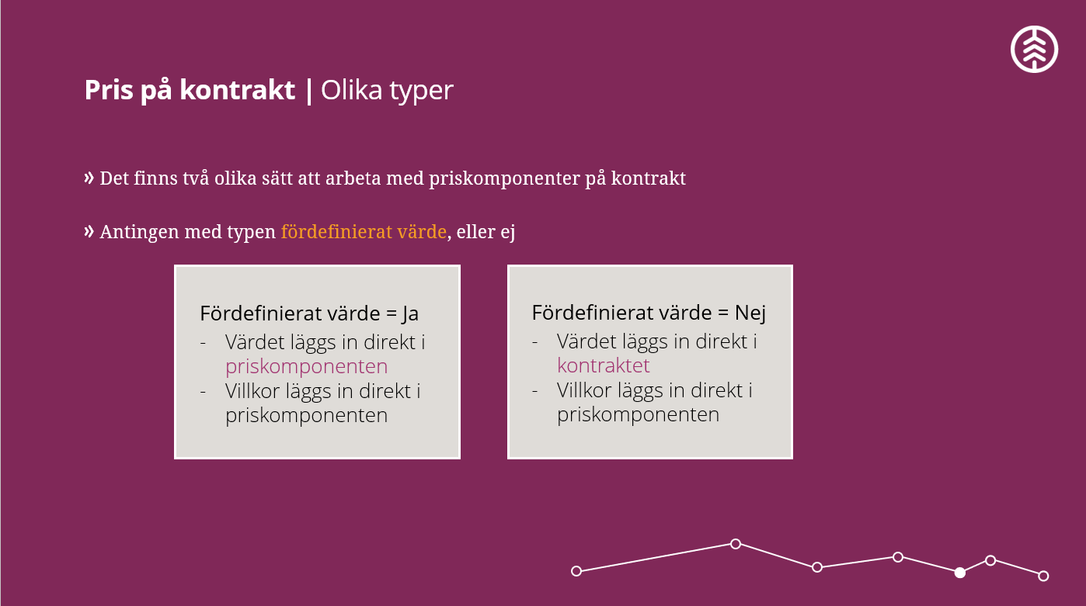

Slide 37
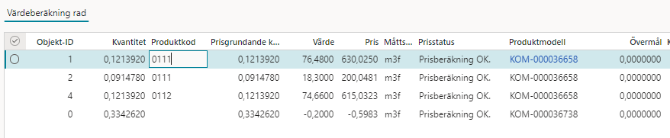
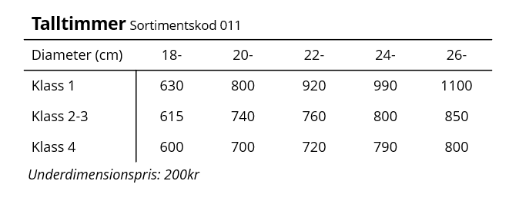
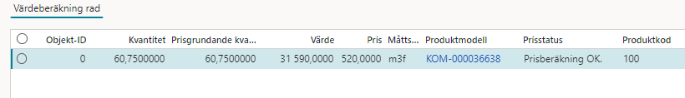

Prislista
Pris på kontrakt

Slide 38
Omprisräkning

Slide 39
Omprisräkning
Omprisräkning sker alltid utifrån senaste versionen av en prislista alternativt priskomponent om priskomponenten ligger på kontrakt.
För både prislista och prislistehänvisning måste status vara aktiv för att omprisräkning ska vara möjlig.
Avtalsobjektet måste vara aktivt. Däremot kan giltighetsdatum ha passerat
Omprisräkning av tidigare leveranser kan ske mot både prislista och prislistehänvisning där giltig t.o.m. datum har passerat.
Leveranstidpunkten måste infalla inom prislistans respektive prislistehänvisningens giltighetsperiod.

Slide 40
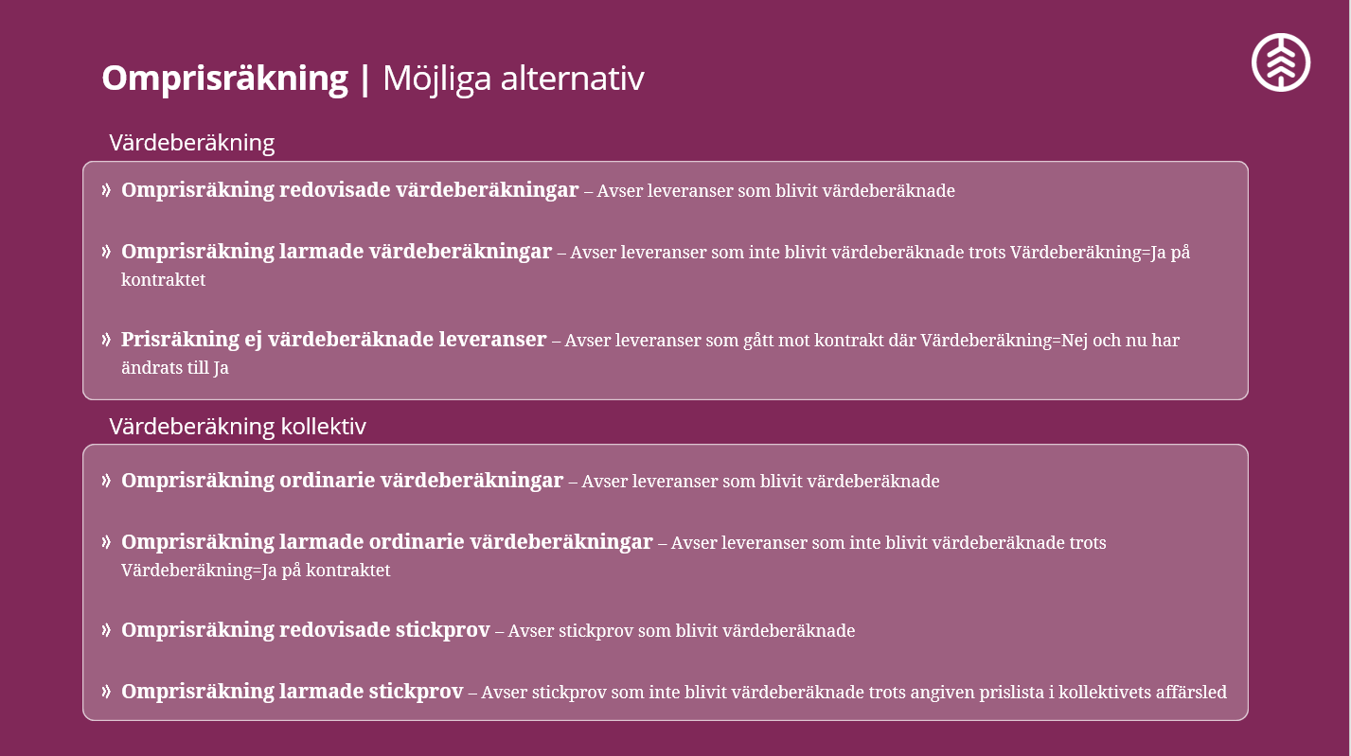

Slide 41
Frågor?

Slide 42


| Agenda
Råvarupris i VIOL 3
INTRODUKTION
TEORI
DEMO
AVSLUTNING

Slide 43
Milstolpar
Klicka på milstolpar ovan för att komma till översikten
Notes:
Simon

Slide 44




Passerad milstolpe
Milstolpe 1: Projektplan med Biometria
Milstolpe 2: Plan för IT-leverantör
12 av 45 företag inom segmentet mottagande industri har inte skickat
in milstolpe 1 & 2
Deadline 31:a januari
Pågående milstolpe
Milstolpe 4: Affärsflöden fastställda
Deadline 29:e februari
Milstolpe 3: Utbildning från Biometria genomförd
Deadline 31:a maj
Kommande milstolpar
Milstolpe 5: Plan för masterdata
Deadline 31:a mars
Detaljerad genomgång av milstolpe 4 och 5 hittas här
Notes:
Simon

Slide 45
Genomgång av Milstolpe 5
Deadline 31:a mars
5a: Plan för organisationsstruktur
Beskrivning:
Kund har tagit fram plan för hur de avser nyttja organisationsstrukturen i VIOL 3, enligt mall tillhandahållen av Biometria.
Syfte:
Att kunden ska se över om organisations-strukturen behöver förändras i och med VIOL 3.
5b: Plan för sortimentsstruktur
Beskrivning:
Kund har tagit fram plan för hur de avser nyttja sortimentsstrukturen i VIOL 3, enligt mall tillhandahållen av Biometria.
Syfte:
Att kunden ska se över hur de avser nyttja sortimentsstrukturen i VIOL 3.
Vill du lära dig mer om sortimentsstrukturen?
5c: Plan för platsstruktur
Beskrivning:
Kund har tagit fram plan för hur de avser nyttja platsstrukturen i VIOL 3, enligt mall tillhandahållen av Biometria.
Syfte:
Att kunden ska se över hur de avser nyttja platsstrukturen i VIOL 3.
Länk till milstolpedokument
Notes:
Simon

Slide 46
Nästa möte & Hemläxa

Slide 47

Kommande digitala träffar
Genomgång av hur man sätter upp ett testflöde i systemet
Datum: 2024-03-26
Tid: 13:00 – 14:50
Inbjudan har gått ut via mejl.
Anslutningslänk kommer även finnas på hemsidan på dagen för mötet.
Uppföljning i det nya uppföljningsverktyget Power BI | Rapportportalen
Datum: 2024-04-23
Tid: 13:00 – 14:50
Inbjudan kommer att gå ut via mejl.
Anslutningslänk kommer även finnas på hemsidan på dagen för mötet.
Notes:
Sebbe

Slide 48
Hemläxa
Se till att skaffa behörighet till VIOL 3 plattform och Utbildningsplattform
Skicka in milstolpe 1 & 2 för er som inte gjort det
Skicka in milstolpe 4 – Affärsflöden fastställda senast 29:e februari
Påbörja kartläggning av milstolpe 5
  Best Practice och beskrivning - Plats
  Övrig dokumentation - Sortimentsstrukturen i VIOL 3
Notes:
Simon
- Finns ex. öppen session om sortimentstruktur och inspelning kring milstople 4 och 5 på KGB:S sida på Biometria.se
Något mer?? Kanske poängtera att ta tid att befästa det vi gick igenom idag och repetera tidigare e-utbildningar och klicka runt på hemsidan inför kommande träff? Kanske uppmana dom att genomföra inmätning? Eller typ förklara att vi kommer köra ett helt flöde så kan vara bra att kolla på ex. Kontraktkedja, redovisningshänvisning osv

Slide 49

Tack för idag!
Glöm inte att ni alltid är välkomna att skicka in frågor och
funderingar via Mina Ärenden på Biometria.se

Slide 50
Extra material för milstolpar
Genomgång våren 2023 av milstolpe 4 & 5
OBS: Information om deadline för milstolparna är ej aktuella i filmen!

Slide 51
Organisation
I VIOL 3 är det inte möjligt att registrera flera huvudkoder för ett och samma organisationsnummer då detta strider mot en av grundprinciperna i VIOL 3 att alla aktörer ska vara unikt identifierbara
Juridisk person identifieras i VIOL 3 med en huvudkod och internnummer. Huvudkoden är unik och tillhandahålls av Biometria
Du behåller samma huvudkod och internnummer som du har idag OM du vill
Material:
  Best Practice Aktör
  E-utbildning: Aktör
  VIOL 3 funktioner

Slide 52
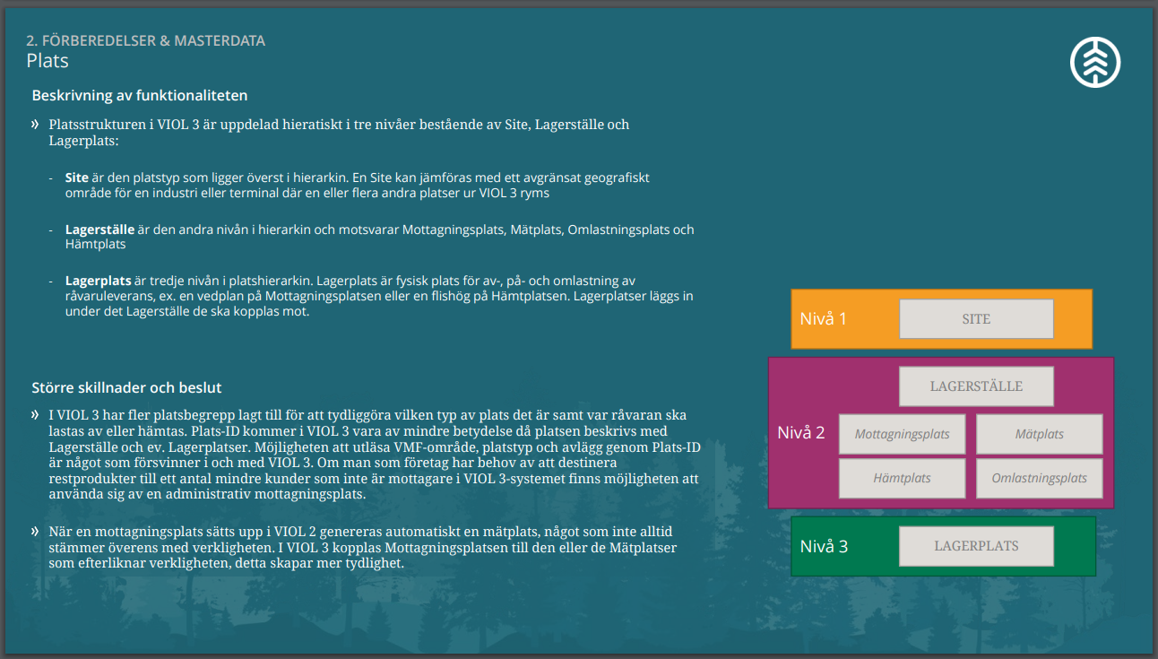
Plats
Material:
  Best Practice Plats
  VIOL 3 funktioner

Slide 53

Sortiment
I VIOL 3 har sortimensstrukturen gjorts om i jämförelse med VIOL 2. Strukturen har ändrats då det finns behov av att sortimenten får en ökad tydlighet. I VIOL 2 kan exempelvis sortimentskoderna syfta på olika saker, vilket riskerar att göra det otydligt för affärsparterna vad som har avtalats. Det har inte heller varit entydigt vad som är leveransgillt i ett beställt sortiment.
Nuvarande struktur i VIOL 2 saknar en tydlighet för mätarna vad som ska mätas och redovisas. Målet med den nya sortimentsstrukturen i VIOL 3 är att:
  Ökad tydlighet för affärsparterna vad som har avtalats
  Ökad tydlighet för mätare/utrustning till vilka produkter råvaran ska fördelas i.
  Ökad tydlighet i vad som ska redovisas.
I stort bibehålls de branschsortiment som finns i VIOL 2, men kopplat till ovanstående punkter görs en del harmoniseringar. Målet har varit att behålla så många identiteter och namn som möjligt för igenkänning. Det är viktigt att notera att dessa koder inte har någon inneboende logik i VIOL 3 och att de inte alltid är 4 tecken långa.
Material:
VIOL 3 seminarium Sortimentsstruktur VIOL 3 SCA & Sveaskog
Dokument: Sortimentsstrukturen i VIOL 3
Film: Sortimentsstrukturen i VIOL 3, digital träff våren 2023

